Slide 1
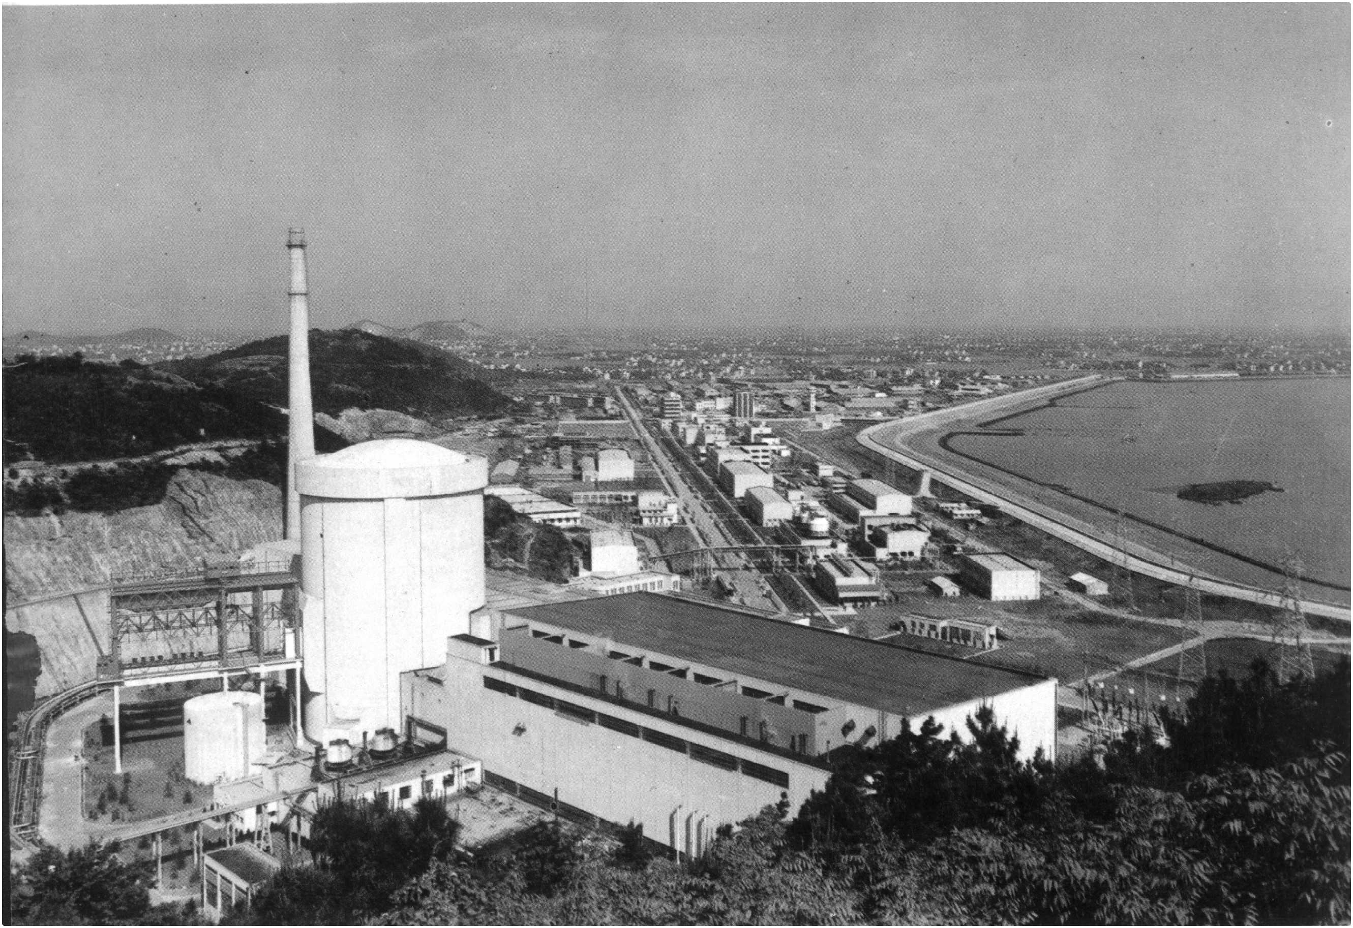
第3章 二、功和能
图为秦山核电站全景

Slide 2










§3.1 功
空间积累：功
时间积累：冲量
M
M
研究力在空间的积累效应 功、
动能、势能、动能定理、机械能
守恒定律。
a
b
s
z
一.恒力的功
a
M
二.变力的功
求质点M 在变力作用下，沿曲线
轨迹由a 运动到b，变力作的功
O
y
b
x
在
一段上的功：

Slide 3
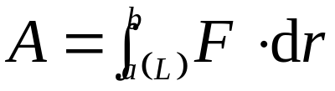
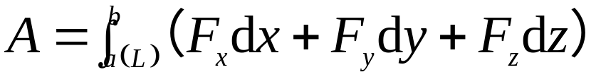
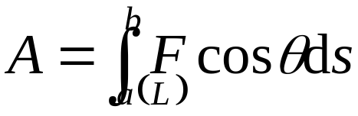

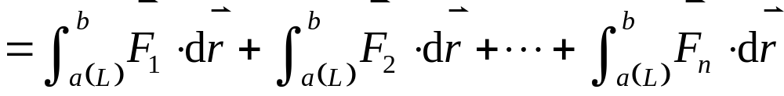

在ab一段上的功
在直角坐标系中
在自然坐标系中
说明
(1) 功是标量，且有正负
(2) 合力的功等于各分力的功的代数和
(3) 一般来说，功的值与质点运动的路径有关

Slide 4
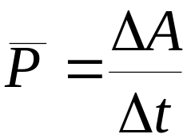
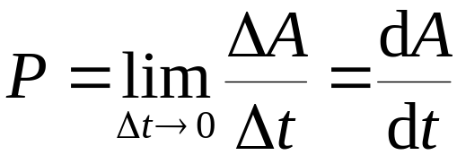
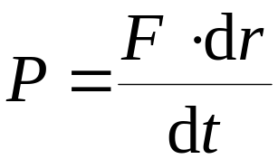

三. 功率
力在单位时间内所作的功，称为功率。
平均功率
当Δt → 0时的瞬时功率

Slide 5

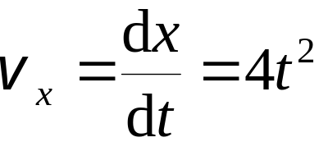



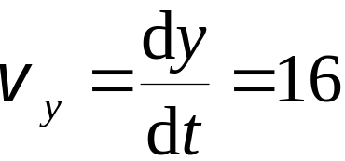



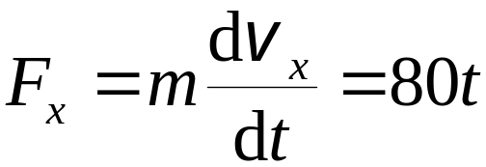
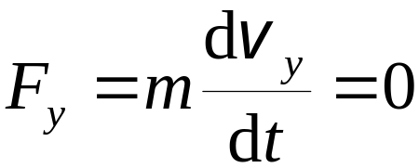
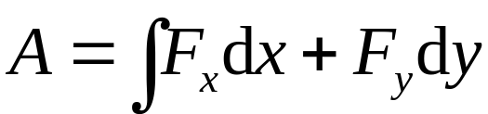
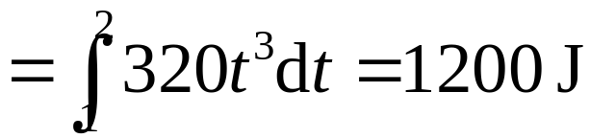
例
质量为10kg 的质点，在外力作用下做平面曲线运动，该质
点的速度为
,开始时质点位于坐标原点。
求
在质点从 y = 16m 到 y = 32m 的过程中，外力做的功。
解
y
x

Slide 6





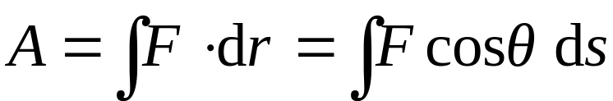

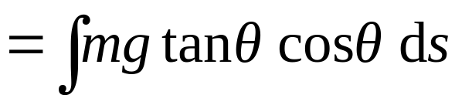
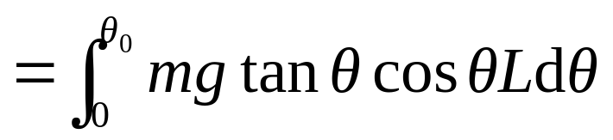
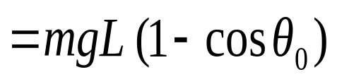
例
已知用力
缓慢拉质量为m 的小球，
保持方向不变
求
作的功。
θ = θ₀ 时，
解
L
y
x

Slide 7

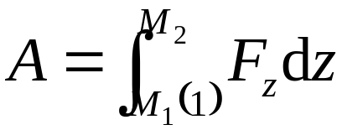
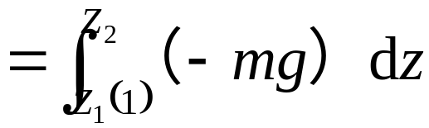


§3.2 几种常见力的功
一.重力的功
②
z
重力mg 在曲线路径 M₁M₂ 上的功为
m
①
G
O
y
x
重力所作的功等于重力的大小乘以质点起始位置与末了
位置的高度差。
结论
(1)重力的功只与始、末位置有关，而与质点所行经的路
径无关。
(2)质点上升时，重力作负功；质点下降时，重力作正功。

Slide 8
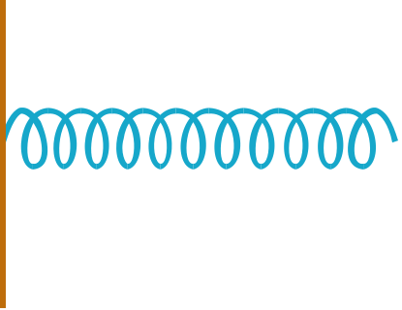



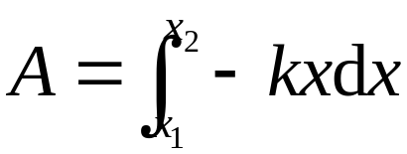
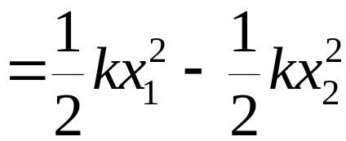
二.弹性力的功
弹簧弹性力
O
x
由x₁ 到x₂ 路程上弹性力的功为
弹性力的功等于弹簧劲度系数乘以质点始末位置弹簧形变
量平方之差的一半。
结论
(1) 弹性力的功只与始、末位置有关，而与质点所行经的路径无关。
(2) 弹簧的变形减小时，弹性力作正功；弹簧的变形增大时，弹性力作负功。

Slide 9
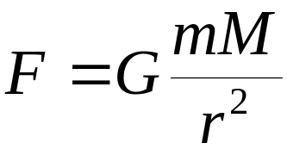





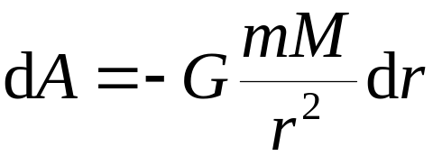

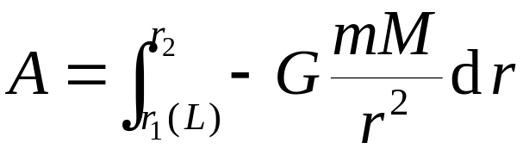
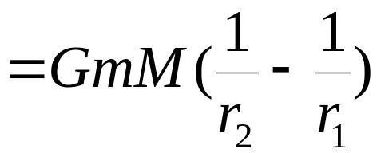
三.万有引力的功
在位移元
上的元功为
b
m
M
a
万有引力F在全部路程中的功为
结论
(1) 万有引力的功，也是只与始、末位置有关，而与质点所行经的路径无关。

Slide 10
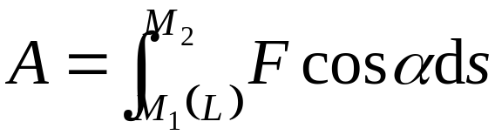





(2) 质点移近质点时，万有引力作正功；质点A远离质点O 时，万有引力作负功。
四.摩擦力的功
摩擦力
在这个过程中所作的功为
摩擦力方向始终与质点速度方向相反
结论
摩擦力的功，不仅与始、末位置有关，而且与质点所行经的路径有关 。

Slide 11
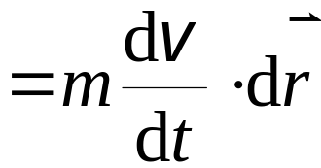


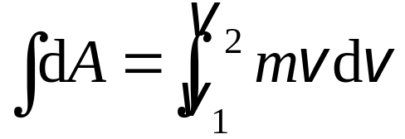
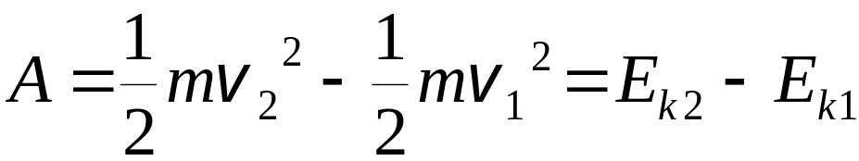
§3.3 动能定理
一.质点动能定理
作用于质点的合力在某一路程中对质点所作的功，等于质点在同一路程的始、末两个状态动能的增量。
说明
(1) E_{k} 是一个状态量, A 是过程量。
(2) 动能定律只用于惯性系。

Slide 12
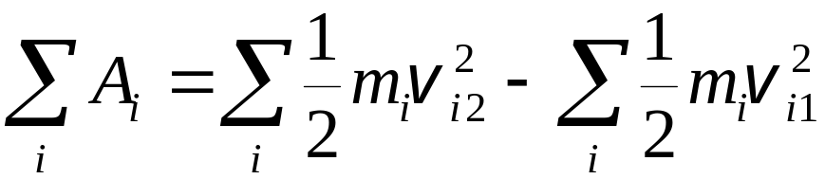





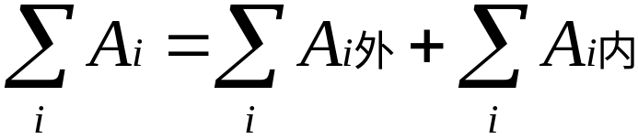






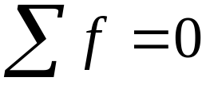


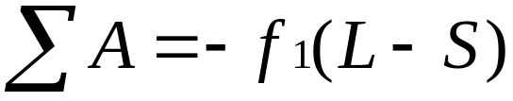
二. 质点系动能定律
把质点动能定理应用于质点系内所有质点并把所得方程相加有:
讨论
(1) 内力和为零,内力功的和是否为零？
不一定为零
B
B
A
A
S
L

Slide 13
(2) 内力的功也能改变系统的动能
例:炸弹爆炸，过程内力和为零，但内力所做的功转
化为弹片的动能。

Slide 14

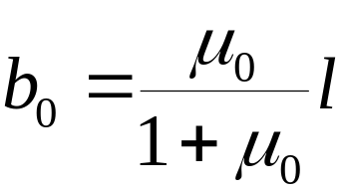

例
长为l 的均质链条，部分置于水平面上，另一部分自然下垂, 已知链条与水平面间静摩擦系数为μ₀ , 滑动摩擦系数为μ
求
满足什么条件时，链条将开始滑动
(2) 若下垂部分长度为b 时，链条自静止开始滑动，当链条末端刚刚滑离桌面时，其速度等于多少？
O
解
(1) 以链条的水平部分为研究对象，设链条每单位长度的质量为ρ，沿铅垂向下取Oy 轴。
y
设链条下落长度 y =b₀ 时，处于临界状态
当 y >b₀ ，拉力大于最大静摩擦力时，链条将开始滑动。

Slide 15
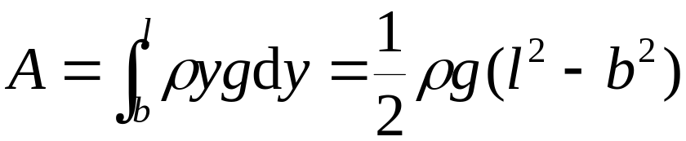
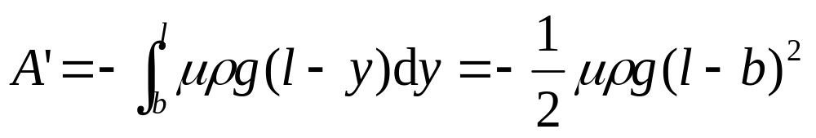
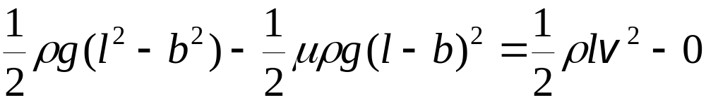
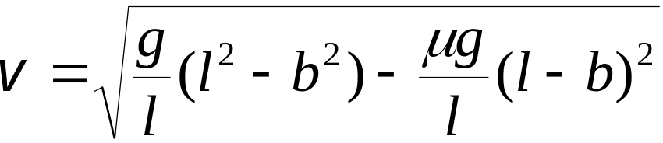
(2) 以整个链条为研究对象，链条在运动过程中各部分之间相互作用的内力的功之和为零，
重力的功
摩擦力的功
根据动能定理有

Slide 16
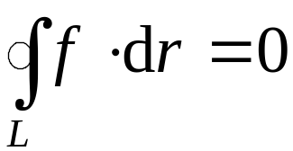
§3.4 势能 机械能守恒定律
一.保守力
如果力所做的功与路径无关，而只决定于物体的始末
相对位置，这样的力称为保守力。
保守力沿闭合路径一周所做的功为零。
即
例如重力、万有引力、弹性力都是保守力。
作功与路径有关的力称为非保守力。
例如: 摩擦力

Slide 17
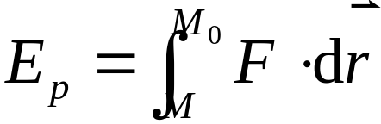

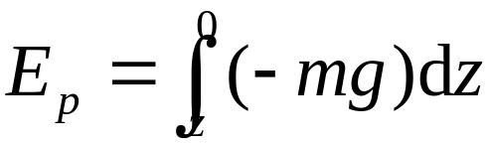


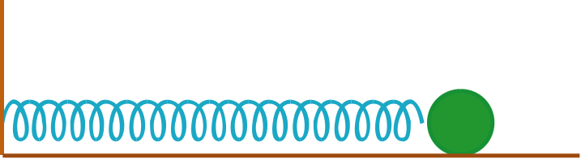
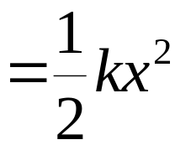
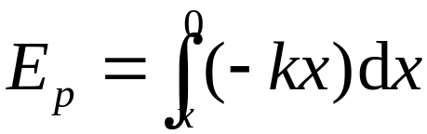
二. 势能
质点在保守力场中某点的势能，在量值上等于质点从M点移动至零势能点M₀ 的过程中保守力
所作的功。
z
1. 重力势能
y
O
x
2. 弹性势能
O
x

Slide 18
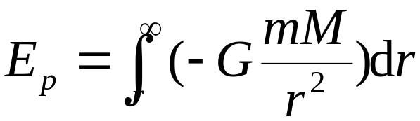
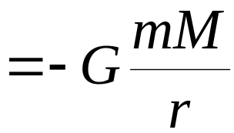

3. 万有引力势能
等势面
M
m
r
在保守力场中，质点从起始位置 1 到末了位置2，保守力的
功 A 等于质点在始末两位置势能增量的负值
说明
(1) 由于势能零点可以任意选取，所以某一点的势能值是相对的。
(2) 保守力场中任意两点间的势能差与势能零点选取无关。

Slide 19






三. 势能曲线
质点的势能与位置坐标的关系可以用图线表示出来。
r
E
O
O
z
O
x
重力势能
弹性势能
万有引力势能

Slide 20
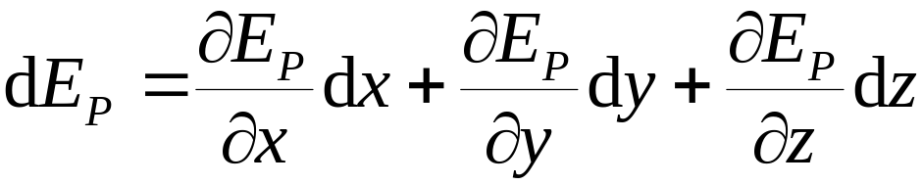


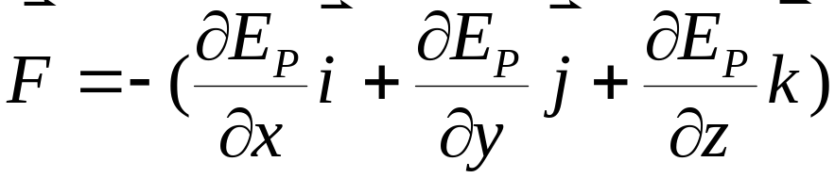

1. 由势能函数求保守力
2. 由势能曲线求保守力
势能曲线上某点斜率的负值，就是该点对应的位置处质点所受的保守力。

Slide 21








四. 机械能守恒定律
对质点系:
机械能增量
当
机械能守恒定律
说明
(1) 守恒条件
(2) 守恒定律是对一个系统而言的
(3) 守恒是对整个过程而言的，不能只考虑始末两状态

Slide 22









例
用弹簧连接两个木板m₁ 、m₂ ，弹簧压缩x₀ 。
求
给m₂ 上加多大的压力能使m₁ 离开桌面？
解
整个过程只有保守力作功，机械能守恒

Slide 23







例
把一个物体从地球表面上沿铅垂方向以第二宇宙速度
发射出去，阻力忽略不计，
求
物体从地面飞行到与地心相距 nR_{e} 处经历的时间。
解
根据机械能守恒定律有:

